Slide 1
Geolocation und Maps Integration
Mobile Computing
24.06.2020 - SS 2020
Fanni Marosi, 764345
Ebru Özcelik, 764349

Slide 2
Agenda
Motivation
Grundlagen
Mobile Provider und Geodaten
Android API vs. Google Play API & Provider-Vergleich
Maps SDK
Übung

Slide 3
App für die Nachbarschaft
Spätere Version:
Wohnortbestimmung über Geolocation
Suche mithilfe von Geolocation und Maps Integration

Slide 4
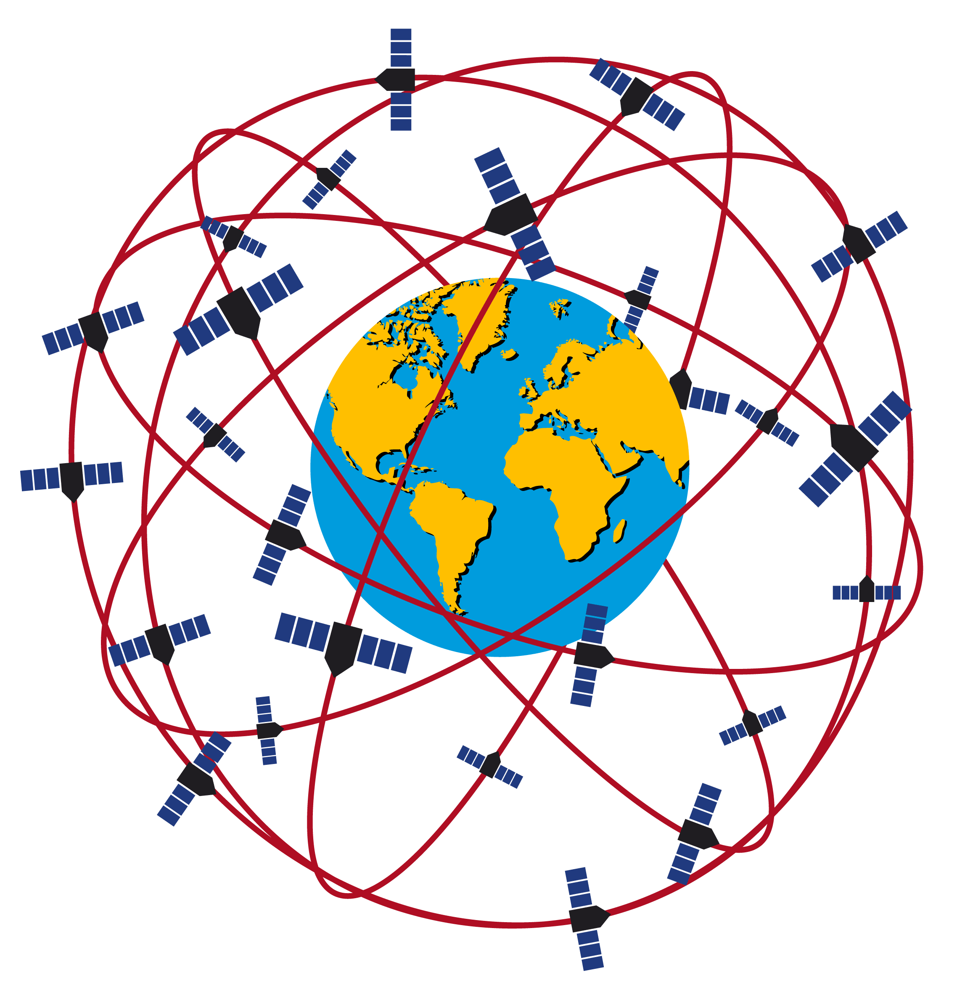
GPS (Global Positioning System):
Globales Satellitennavigationssystem
Bestehend aus 24 Hauptsatelliten, 8 Notsatelliten
3 Komponenten: Satelliten, Empfänger und Bodenstationen
Positionsbestimmung (mind. 4 Satelliten)
Position des Empfängers wird relativ zu dessen Entfernung zu den Satelliten ermittelt
Bildquelle: [1]

Slide 5
Geodaten
Beispiel: Golden Gate Bridge (San Francisco)
Sexagesimale Schreibweise
37° 49’ N 122° 29’ W
Dezimale Schreibweise
37,816667
- 122,483333
Standortanbieter (Provider)
GPS
Netzwerk ( Mobilfunkdaten, WLAN, Funktürme)
Andere Apps
Location-Objekt
getAltitude() - Höhe
getLatitude() - Breitengrad
getLongtitude() - Längengrad

Slide 6
Android - Location Manager
Android
Teil des Android-Frameworks
14 Dezimalwerte
Logik für den Wechsel der Anbieter muss selbst geschrieben werden
Verfügbar in allen Android Geräten
Google - Fused Location Provider
Google Play Services
Baut auf dem Android-Framework auf und ergänzt es
7 Dezimalwerte
Die API kombiniert automatisch verschiedene Signale von unterschiedlichen Providern, um die Geodaten darzustellen
Google Play wird benötigt

Slide 7
API | Google Location API Services | Android Location Manager
Anbieter - GPS | PRIORITY_HIGH_ACCURACY | GPS_PROVIDER
Erforderliche Berechtigungen | ACCESS_FINE_LOCATION für einen genaueren Standort ACCESS_COARSE_LOCATION für einen weniger genauen Standort | ACCESS_FINE_LOCATION
Genauigkeit | 10m - 100m | 10m - 100m
Leistungsbedarf | Hoch | Hoch
Verfügbarkeit | Google Play-Dienste muss verfügbar sein | Weltweit (mit freier Sicht zum Himmel)
Standortaktualisierung | Default: einmal pro 5 Sekunde Werte können geändert werden | Default: einmal pro Sekunde
Bemerkung | " Urban Canyon " - Effekt -> Pokemon Go | "Urban Canyon" - Effekt

Slide 8
API | Google Location API Services | Android Location Manager
Anbieter – Netzwerk (WLAN, Mobilfunk) | PRIORITY_BALANCED_POWER_ACCURACY PRIORITY_LOW_POWER | NETWORK_PROVIDER
Erforderliche Berechtigungen | ACCESS_FINE_LOCATION für einen genaueren Standort ACCESS_COARSE_LOCATION für einen weniger genauen Standort | ACCESS_COARSE_LOCATION ACCESS_FINE_LOCATION
Genauigkeit | 100m - 1000m + | 100m - 1000m +
Leistungsbedarf | Niedrig - Mittel | Niedrig- Mittel
Verfügbarkeit | Google Play-Dienste müssen verfügbar sein (nicht China) In Reichweite des Zellenturm- oder WLAN-Signals | In Reichweite des Zellenturm- oder WLAN-Signals
Standortaktualisierung | Gleicher Wert wie PRIORITY_HIGH_ACCURACY | seltener als GPS ausgeführt
Bemerkung | PRIORITY_BALANCED_POWER_ACCURACY: kann immer noch GPS verwenden PRIORITY_LOW_POWER: verwendet wahrscheinlich kein GPS | Signalgenauigkeit hängt von ; Anzahl der WLAN-Signale, Signalstärke, Typ des Zellturms an

Slide 9
Basiert auf Google-Maps
Die API bietet Zugriff zu den Google-Maps Daten
Karten zu einer App hinzufügen
Man kann der Karte grafische Elemente, Symbole, Markierungen und Overlays hinzufügen

Slide 10
Dependency hinzufügen
Google Play Service öffnen ->
https://developers.google.com/android/guides/setup
-> Herunterscrollen zuGoogle Location and Activity Recognition
-> API zu build.gradle (:app) hinzufügen wie auf unterer Abbildung gezeigt
dependencies { implementation fileTree(dir: 'libs', include: ['*.jar']) implementation 'androidx.appcompat:appcompat:1.1.0' implementation 'androidx.constraintlayout:constraintlayout:1.1.3' testImplementation 'junit:junit:4.12' androidTestImplementation 'androidx.test.ext:junit:1.1.1' androidTestImplementation 'androidx.test.espresso:espresso-core:3.2.0'
// API hinzufügen implementation 'com.google.android.gms:play-services-location:17.0.0'
}

Slide 11
2. LocationRequest initialisieren in der Klasse MainActivity
public class MainActivity extends AppCompatActivity { private static final int PERMISSION_FINE_LOCATION = 99; TextView tv_lat, tv_lon, tv_altitude, tv_accuracy, tv_speed, tv_sensor, tv_updates, tv_address; Switch sw_locationsupdates, sw_gps;
//LocationRequest deklarieren ☺
//LocationRequest locationRequest;
<…> final int DEFAULT_UPDATE_INTERVAL = 30; final int FAST_UPDATE_INTERVAL = 5;
sw_gps.setOnClickListener(new View.OnClickListener() { @Override public void onClick(View v) { if(sw_gps.isChecked()){
//Anbieter GPS ☺
//LocationRequest.PRIORITY_HIGH_ACCURACY
locationRequest.setPriority(LocationRequest.<…>); tv_sensor.setText("Using GPS sensors"); }else{
//Anbieter Netzwerk ☺
//LocationRequest.PRIORITY_BALANCED_POWER_ACCURACY
locationRequest.setPriority(LocationRequest.<…>); tv_sensor.setText("Using Cell Towers or Wifi"); } } });

Slide 12
3. FusedLocationProviderClient initialisieren
private void updateGPS(){
// FusedLocationProviderClient initialisieren
// = LocationServices.getFusedLocationProviderClient(MainActivity.this); fusedLocationProviderClient = <…>
if(ActivityCompat.checkSelfPermission(this, Manifest.permission.ACCESS_FINE_LOCATION) == PackageManager.PERMISSION_GRANTED){ fusedLocationProviderClient.getLastLocation().addOnSuccessListener(this, new OnSuccessListener<Location>(){ @Override public void onSuccess(Location location) { updateUIValues(location); } }); } else{ if(Build.VERSION.SDK_INT >= Build.VERSION_CODES.M){ requestPermissions(new String[] {Manifest.permission.ACCESS_FINE_LOCATION}, PERMISSION_FINE_LOCATION); } }}

Slide 13
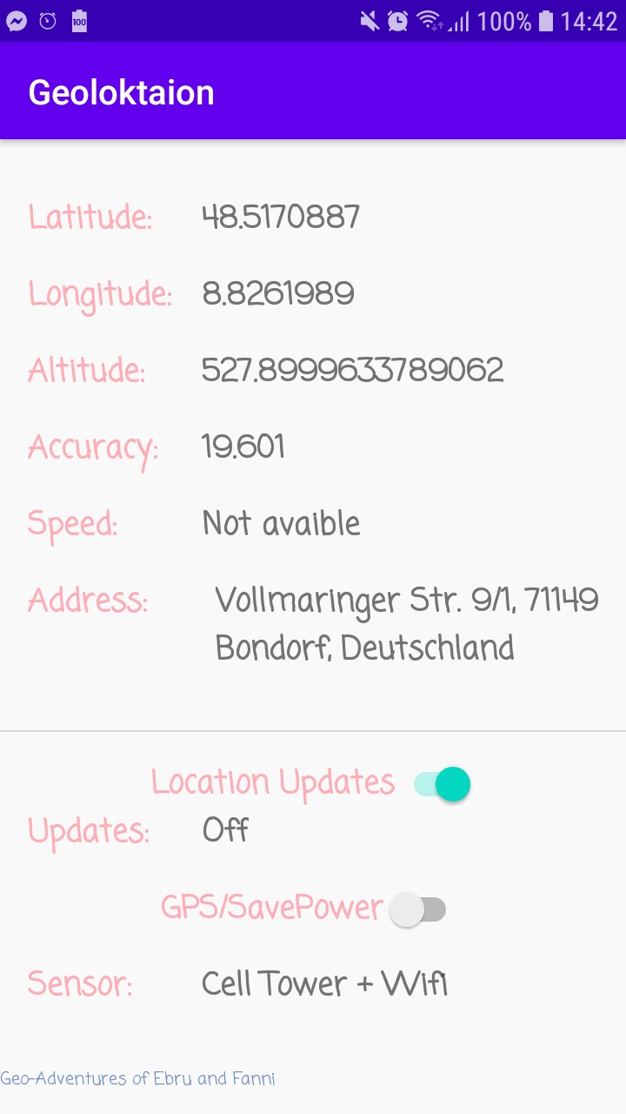
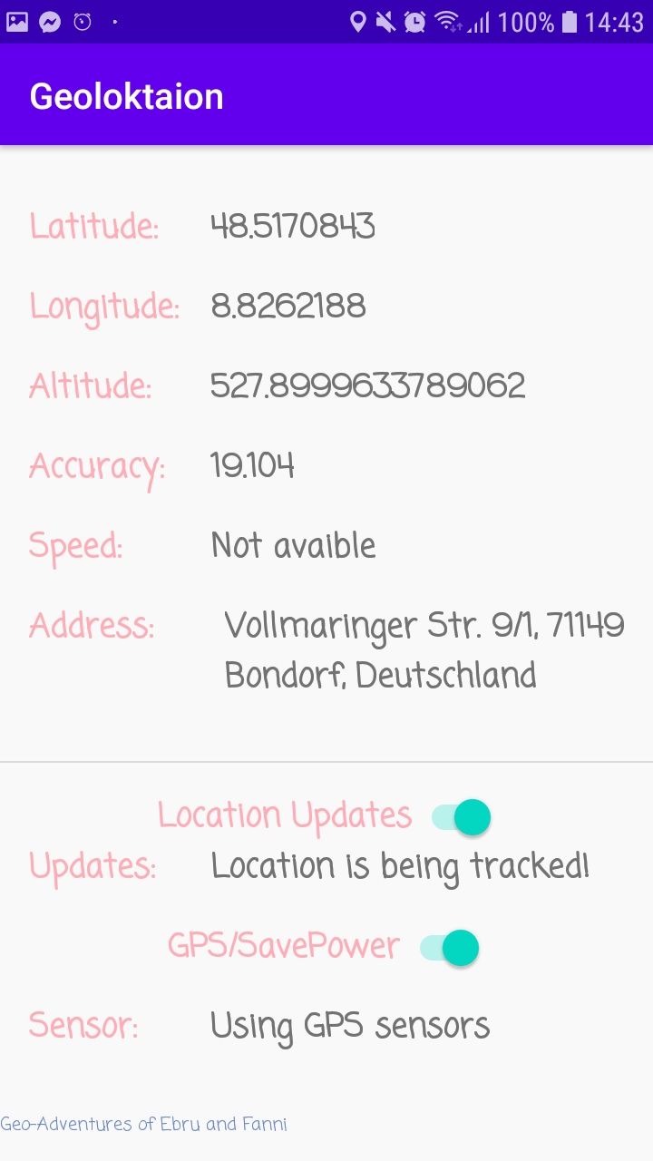
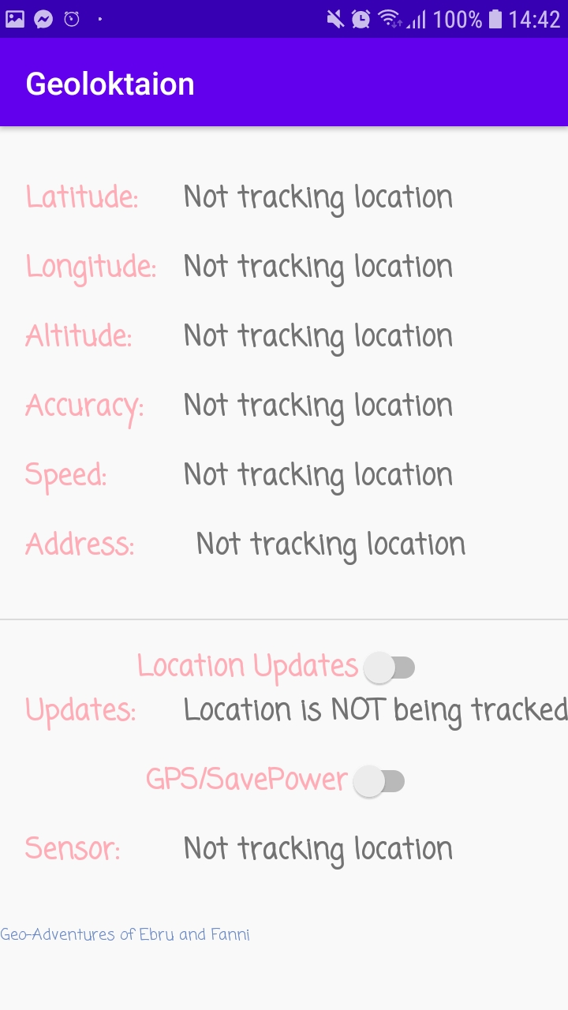
3. GUI der App

Slide 14
Danke für eure Aufmerksamkeit!

Slide 15
Quellenverzeichnis
Capderou, M.: Handbook of Satellite Orbits. From Kepler to GPS. Springer, 2014. DOI 10.1007/978-3-319-03416-4
Doberstein, D.: Fundamentals of GPS Receivers. A Hardware Approach. Springer, 2012. DOI 10.1007/978-1-4614-0409-5
Schüttler, T.: Satellitennavigation. Wie sie funktioniert und wie sie unseren Alltag beeinflusst. Springer, 2014. DOI 10.1007/978-3-642-53887-2
Louis, D., Müller, L.: Android, Kapitel 17. Hanser, 2016. DOI 10.3139/978-3-446-45112-4
https://developer.android.com/reference/kotlin/android/location/Location
https://developer.android.com/reference/kotlin/android/location/LocationManager
https://developers.google.com/location-context/fused-location-provider
https://developer.android.com/training/location/geofencing
https://developers.google.com/android/reference/com/google/android/gms/location/FusedLocationProviderClient
https://developers.google.com/android/reference/com/google/android/gms/location/LocationRequest
https://riptutorial.com/de/android/topic/1837/ort
https://developers.google.com/maps/documentation/android-sdk/intro?hl=de
https://developers.google.com/maps/documentation/android-sdk/start
https://appus.software/blog/difference-between-locationmanager-and-google-location-api-services
https://www.youtube.com/watch?v=K8oNMCWZlmQ&t=150s

Slide 16
Quellenverzeichnis
https://riptutorial.com/de/android/topic/1837/ort
Android Studio GPS location tracker tutorial 01 - 05
https://www.youtube.com/watch?v=V62sxpyxapU
https://www.youtube.com/watch?v=2ibBng2eJJA&t=336s
https://www.youtube.com/watch?v=_CdZ3xURK-c
https://www.youtube.com/watch?v=uTxItxrDVSk
https://www.youtube.com/watch?v=_0Bqd_Mv2uI
Bildquellen
[ 1 ] https://www.google.com/search?q=konstellation+satelliten&client=firefox-b-d&sxsrf=ALeKk00ZUA073CYcaiWj2aHFM1lpucBQ4w:1592930681247&source=lnms&tbm=isch&sa=X&ved=2ahUKEwiU6qCbsZjqAhWt5KYKHQHTCLsQ_AUoAnoECBAQBA&biw=1252&bih=574#imgrc=k5_gs_B0JHOmKM

